Slide 1
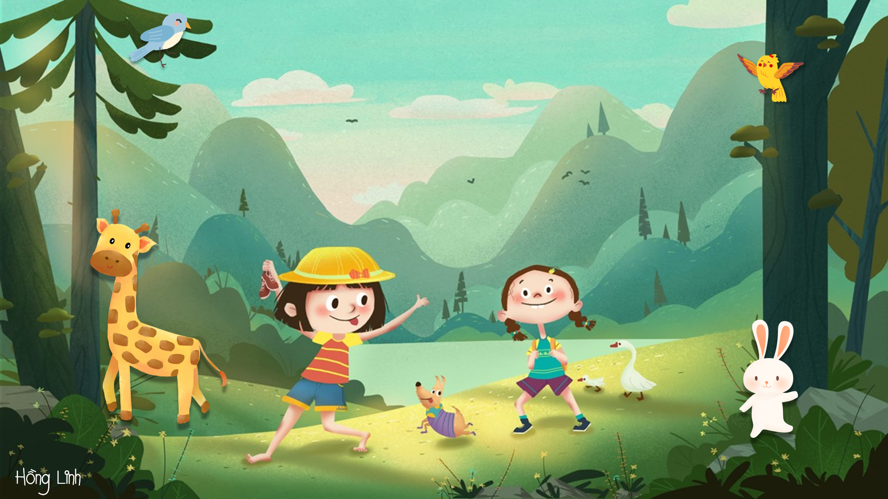

Luyện từ và câu
Mở rộng vốn từ:
TÀI NĂNG
Mở rộng vốn từ:
TÀI NĂNG

Slide 2
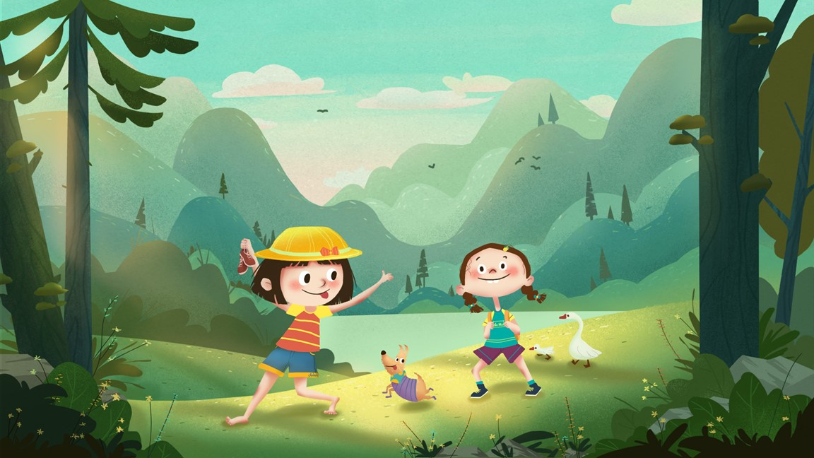

Yêu cầu cần đạt
01
KIẾN THỨC
02
KĨ NĂNG
Biết thêm một số từ ngữ (kể cả tục ngữ, từ Hán Việt) nói về tài năng của con người;
Biết xếp các từ Hán Việt (có tiếng tài) theo hai nhóm nghĩa và đặt câu với một từ đã xếp (BT1, BT2); hiểu ý nghĩa câu tục ngữ ca ngợi tài trí con người (BT3, BT4).
03
PHẨM CHẤT
04
NĂNG LỰC
Có ý thức sử dụng đúng từ ngữ, đúng hoàn cảnh để đạt được mục đích giao tiếp
Năng lực tự học, NL giao tiếp và hợp tác, NL giải quyết vấn đề và sáng tạo, NL ngôn ngữ, NL thẩm mĩ.

Slide 3
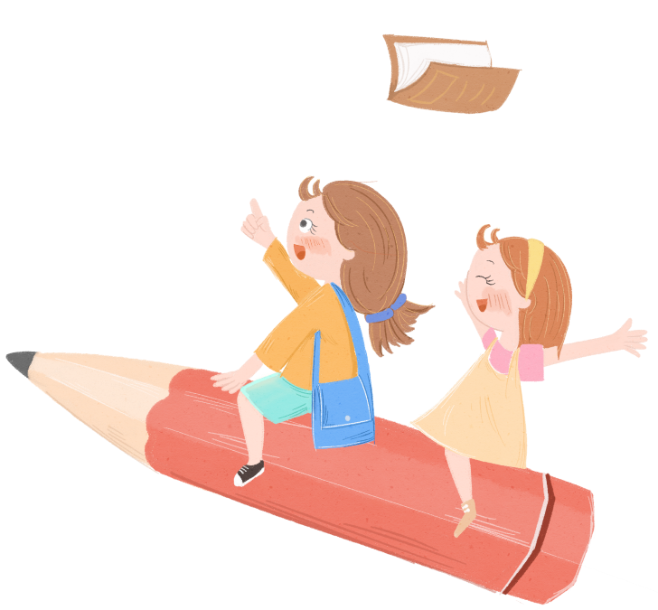

Bài 1: Phân loại các từ ngữ sau đây theo nghĩa của tiếng tài
Tài giỏi, tài nguyên, tài nghệ, tài trợ, tài ba, tài đức, tài sản, tài năng, tài hoa.
a.Tài có nghĩa là “có khả năng hơn người bình thường”.
M : tài hoa
b.Tài có nghĩa là “tiền của”.
M : tài nguyên

Slide 4

Bài 1: Phân loại các từ ngữ sau đây theo nghĩa của tiếng tài
Nghĩa của từ:
Tài năng : năng lực xuất sắc, có sáng tạo trong công việc.
Tài giỏi : có tài rất giỏi về mọi lĩnh vực.
Tài nguyên : các nguồn gốc thiên nhiên cung cấp tài sản.
Tài nghệ : sự tài hoa trong nghệ thuật.
Tài trợ : giúp đỡ về tài chính .
Tài ba : rất có tài.
Tài đức : tài năng và đức độ.
Tài sản : của cải nói chung.
Tài hoa : có tài về nghệ thuật văn chương.

Slide 5
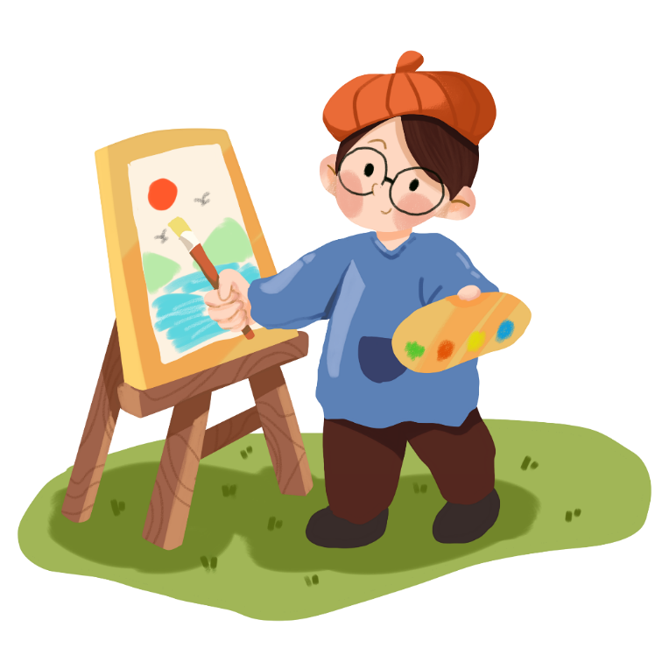
Bài 1: Phân loại các từ ngữ sau đây theo nghĩa của tiếng tài
Tài giỏi, tài nguyên, tài nghệ, tài trợ, tài ba, tài đức, tài sản, tài năng, tài hoa.
Tài có nghĩa là “có khả năng hơn người bình thường”
b. Tài có nghĩa là “tiền của”
M: tài hoa,
M: tài nguyên,
tài giỏi
tài nghệ
tài trợ
tài ba
tài đức
tài sản.
tài năng

Slide 6

Bài 2: Đặt câu với một trong các từ nói trên:
Ví dụ :
- Các thí sinh phải trổ hết tài năng để chiến thắng cuộc thi
- Võ Nguyên Giáp là một vị tướng tài ba được thế giới ngợi ca
- Tỷ phú Bill Gates sở hữu khối tài sản đồ sộ.

Slide 7



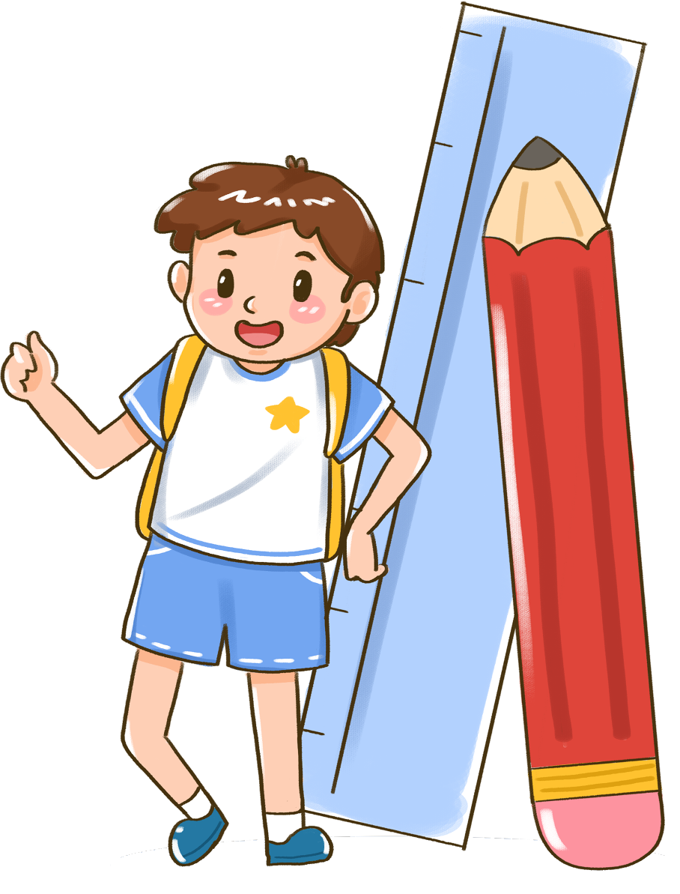
Bài 3: Tìm trong các tục ngữ dưới đây những câu ca ngợi tài trí của con người:
a. Người ta là hoa đất.
b. Chuông có đánh mới kêu
Đèn có khêu mới tỏ.
c. Nước lã mà vã nên hồ
Tay không mà nổi cơ đồ mới ngoan.

Slide 8


Bài 3: Tìm trong các tục ngữ dưới đây những câu ca ngợi tài trí của con người:
a. Người ta là hoa đất .
Ca ngợi con người là tinh hoa, là thứ quí giá nhất của trái đất.
b. Chuông có đánh mới kêu Đèn có khêu mới tỏ.
Có tham gia hoạt động, làm việc mới bộc lộ khả năng của mình.
c. Nước lã mà vã nên hồ
Tay không mà nổi cơ đồ mới ngoan
Ca ngợi những con người từ hai bàn tay trắng, nhờ có tài, có chí, có nghị lực đã làm nên việc lớn.

Slide 9
Bài 4: Em thích những câu tục ngữ nào ở bài tập 3? Vì sao?
a. Người ta là hoa đất .
Ca ngợi con người là tinh hoa, là thứ quí giá nhất của trái đất.
b. Chuông có đánh mới kêu Đèn có khêu mới tỏ.
Có tham gia hoạt động, làm việc mới bộc lộ khả năng của mình.
c. Nước lã mà vã nên hồ
Tay không mà nổi cơ đồ mới ngoan
Ca ngợi những con người từ hai bàn tay trắng, nhờ có tài, có chí, có nghị lực đã làm nên việc lớn.

Slide 10
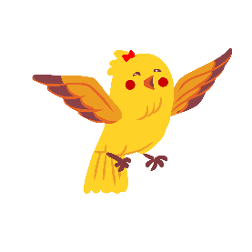
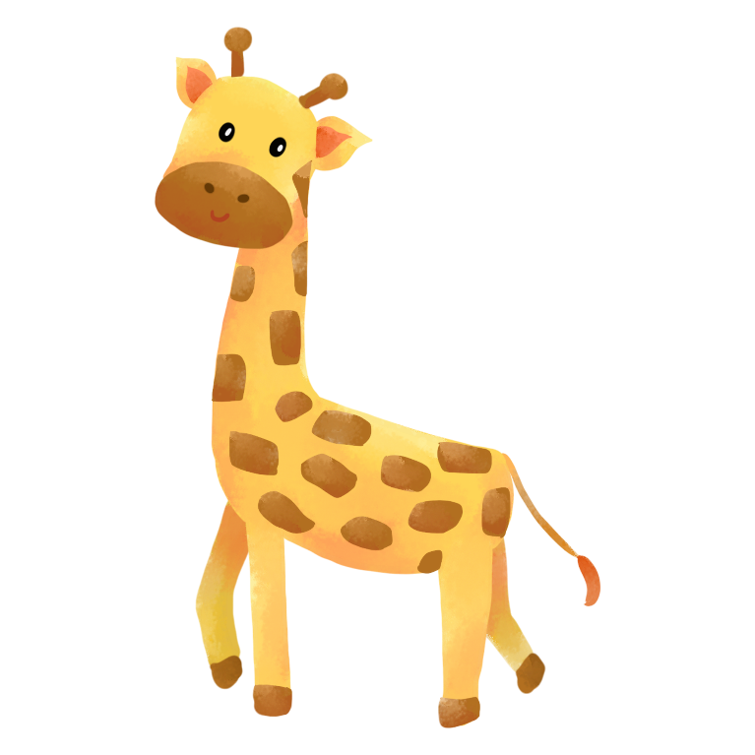
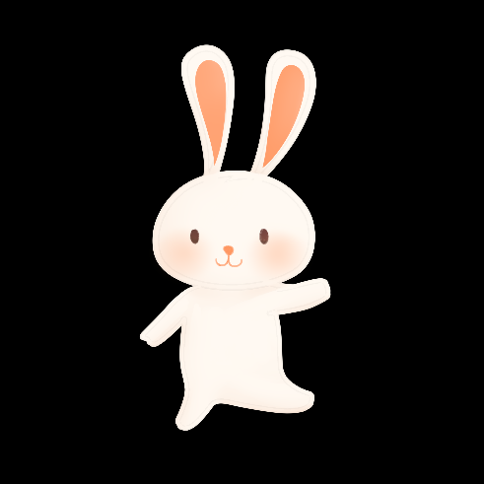
CHÀO TẠM BIỆT

